Slide 1

Oblikovanje web stranica
Visoka škola za informacijske tehnologije
6. predavanje
Jurica Đurić struč. spec. ing. techn. inf.

Slide 2
HTML5
App cache
Web storage
Drag and drop
Web workers
SSE – (Server-Sent Events)
Geolocation
Games
Oblikovanje web stranica

Slide 3
App cache
Problemi prilikom spajanja na internet preko mobilnih uređaja
Offline pregledavanje
čitanje i pisanje e-mailova,
uređivanje dokumenta,
uređivanje i prikaz prezentacija te
razne igrice ili manje aplikacije koje ne trebaju stalnu vezu.
Oblikovanje web stranica

Slide 4
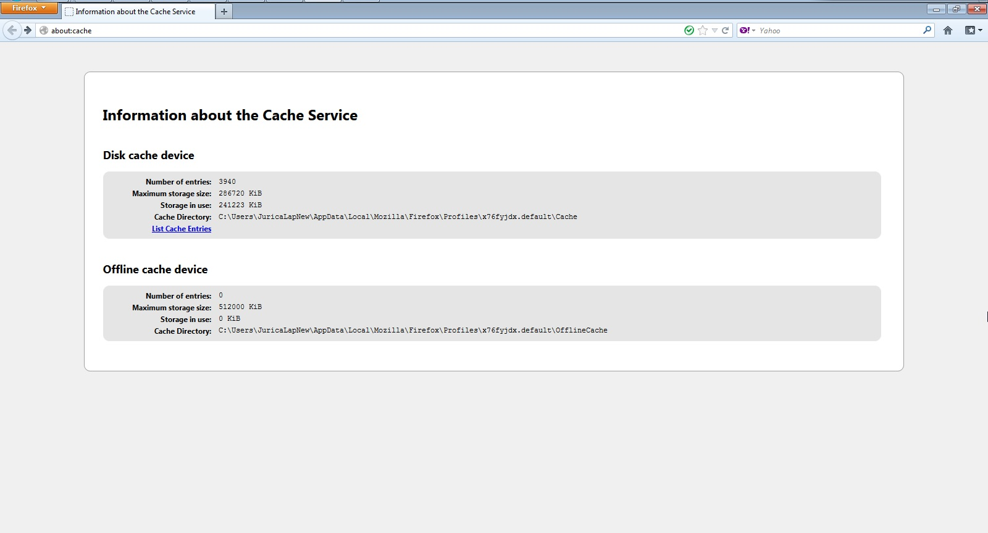
App cache
Oblikovanje web stranica

Slide 5
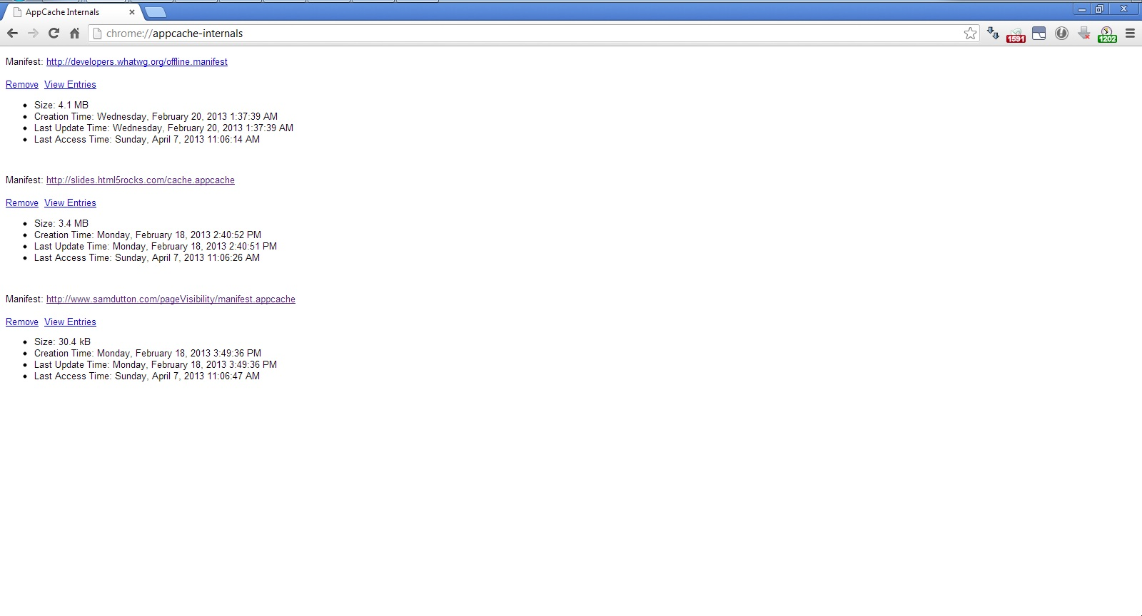
App cache
Oblikovanje web stranica

Slide 6
App cache
Cache manifest
HTML stranica
CACHE MANIFEST /theme.css /logo.gif /main.js
<!DOCTYPE HTML> <html manifest="demo.appcache"> ... </html>
Oblikovanje web stranica

Slide 7
Manifest
CACHE MANIFEST
NETWORK
FALLBACK
CACHE MANIFEST /theme.css /logo.gif /main.js
NETWORK: login.asp
FALLBACK: /html/ /offline.html
Oblikovanje web stranica

Slide 8
Brisanje
#
Brisanje međuspremnika preglednika
Promjena datoteke manifest datoteke
Programski
Oblikovanje web stranica

Slide 9
App cache
CACHE MANIFEST # 2013-04-04 v1.0.0 /theme.css /logo.gif /main.js NETWORK: login.asp FALLBACK: /html/ /offline.html
Oblikovanje web stranica

Slide 10
Primjer
<!DOCTYPE html>
<html manifest="demo_html.appcache">
<body>
<script src="demo_time.js">
</script>
<p id="timeParametar"><button onclick="getDateTime()">Get Date and Time</button></p>
<p><img src="logo.jpg" width="336" height="69"></p>
<p>Try opening <a href="tryhtml5_html_manifest.htm" target="_blank">this page</a>, then go offline, and reload the page. The script and the image should still work.</p>
</body>
</html>
Oblikovanje web stranica

Slide 11
Primjer
/*demo_time.js*/
function getDateTime()
{
var d=new Date();
document.getElementById('timeParametar').innerHTML=d;
}
#demo_html.appcache
CACHE MANIFEST
/index.html
/demo_time.js
/logo.jpg
Oblikovanje web stranica

Slide 12
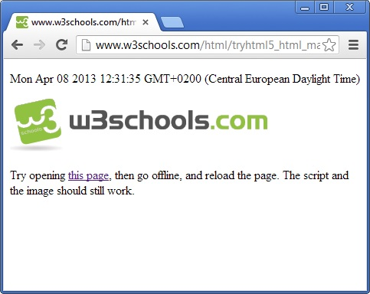
Primjer
Oblikovanje web stranica

Slide 13
Resursi
Master entries
Explicit entries
Network entries
Fallback entires
Oblikovanje web stranica

Slide 14
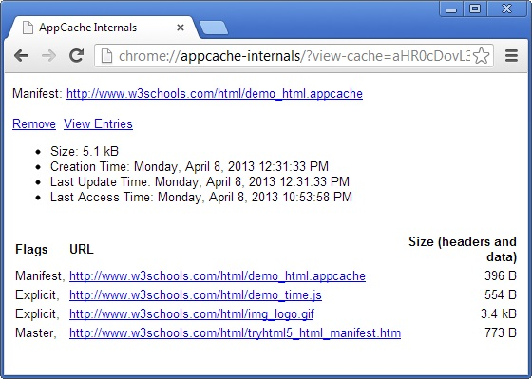
Resursi
Oblikovanje web stranica

Slide 15
Stanja
UNCACHED
IDLE
CHECKING
DOWNLOADING
UPDATEREADY (updateready)
OBSOLUTE
Oblikovanje web stranica

Slide 16
Appcache vs. browser cache
App cache
spremanje samo željenih datoteka
mogućnost čitanja offline
Browser cache
spremanje svih prethodno posjećenih stranica
nepouzdano čitanje offline
Oblikovanje web stranica

Slide 17
Web storage
Sigurniji i brži način lokalne pohrane od cookies-a
Spremanje velikih količina podataka bez utjecaja na performanse
Par ključ/vrijednost
Oblikovanje web stranica

Slide 18
Web storage
localStorage – sprema podatke bez isteka
sessionStorage – sprema podatke za jednu sesiju
Oblikovanje web stranica

Slide 19
localeStorage
Podaci se ne brišu nakon zatvaranja preglednika
Dostupnost (dan, tjedan, mjesec)
LocalStorage.lastname="Smith"; document.getElementById("result").innerHTML="Last name: " + localStorage.lastname;
Oblikovanje web stranica

Slide 20
localeStorage
Par ključ/vrijednost ključ ="lastname" vrijednost="Smith"
Dohvaća vrijednost ključa "lastname" i ubacuje u element sa id="result"
if (localStorage.clickcount){ localStorage.clickcount=Number(localStorage.clickcount)+1; } else{ localStorage.clickcount=1; } document.getElementById("result").innerHTML="Kliknuli ste gumb" + localStorage.clickcount + " put(a).";
Oblikovanje web stranica

Slide 21
sessionStorage
Slično kao i localStorage no sprema podatke za samo jednu sesiju
Podaci se brišu zatvaranjem preglednika
if (sessionStorage.clickcount) { sessionStorage.clickcount=Number(sessionStorage.clickcount)+1; } else{ sessionStorage.clickcount=1; }
document.getElementById("result").innerHTML="Kliknuli ste gumb " + sessionStorage.clickcount + " put(a) unutar ove sesije.";
Oblikovanje web stranica

Slide 22
Web SQL storage
SQL sintaksa
Upitna implementacija
Oblikovanje web stranica

Slide 23
Web SQL storage
var db = openDatabase('mydb', '1.0', 'Test DB', 2 * 1024 * 1024);
var msg;
db.transaction(function (tx) {
tx.executeSql('CREATE TABLE IF NOT EXISTS LOGS (id unique, log)');
tx.executeSql('INSERT INTO LOGS (id, log) VALUES (1, "foobar")');
tx.executeSql('INSERT INTO LOGS (id, log) VALUES (2, "logmsg")');
msg = '<p>Log message created and row inserted.</p>';
document.querySelector('#status').innerHTML = msg;
});
db.transaction(function (tx) {
tx.executeSql('SELECT * FROM LOGS', [], function (tx, results) {
var len = results.rows.length, i;
msg = "<p>Found rows: " + len + "</p>";
document.querySelector('#status').innerHTML += msg;
for (i = 0; i < len; i++){
msg = "<p><b>" + results.rows.item(i).log + "</b></p>";
document.querySelector('#status').innerHTML += msg;
}
}, null);
});
Oblikovanje web stranica

Slide 24
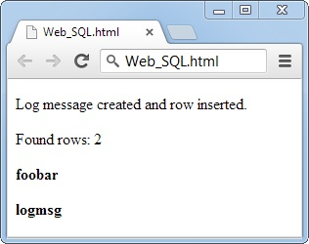
Web SQL storage
Oblikovanje web stranica

Slide 25
Drag and drop
Potpuno interaktivno sučelje
<img draggable="true">
Oblikovanje web stranica

Slide 26
Drag and drop
<!DOCTYPE HTML> <html> <head> <script> function allowDrop(ev){ ev.preventDefault(); } function drag(ev){ ev.dataTransfer.setData("Text",ev.target.id); } function drop(ev){ ev.preventDefault(); var data=ev.dataTransfer.getData("Text"); ev.target.appendChild(document.getElementById(data)); } </script> </head> <body> <div id="div1" ondrop="drop(event)" ondragover="allowDrop(event)"></div> <img id="drag1" src="img_logo.gif" draggable="true" ondragstart="drag(event)" width="336" height="69"> </body> </html>
Oblikovanje web stranica

Slide 27
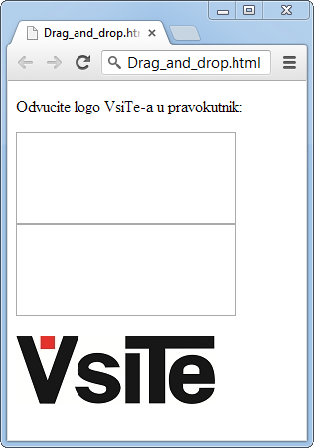


Drag and drop
Oblikovanje web stranica

Slide 28
Web workers
Radnici?
Problemi zahtjevnijeg JavaScript koda
Nezavisno izvođenje više JavaScripti
Oblikovanje web stranica

Slide 29
Web workers - provjera
if(typeof(Worker)!=="undefined"){ // Yes! Web worker support! // Some code..... } else{ // Sorry! No Web Worker support.. }
Oblikovanje web stranica

Slide 30
Web workers - izrada
var i=0; function timedCount(){ i=i+1; postMessage(i); setTimeout("timedCount()",500); } timedCount();
Oblikovanje web stranica

Slide 31
Web workers - izrada
Kreiranje
if(typeof(w)=="undefined"){ w=new Worker("demo_workers.js"); }
Dodavanje event listenera
w.onmessage=function(event){ document.getElementById("result").innerHTML=event.data; };
Zaustavljanje
w.terminate();
Oblikovanje web stranica

Slide 32
SSE - Server-Sent Events
Automatsko ažuriranje sa servera
Događaji
Primjeri:
Facebook/Twitter, news feeds, sportski rezultati, burza
Oblikovanje web stranica

Slide 33
SSE - Server-Sent Events - provjera
if(typeof(EventSource)!=="undefined") { // Yes! Server-sent events support! // Some code..... } else { // Sorry! No server-sent events support.. }
Oblikovanje web stranica

Slide 34
SSE - Server-Sent Events - primatelj
var source=new EventSource("demo_sse.php");
source.onmessage=function(event) { document.getElementById("result").innerHTML+=event.data + "<br>"; };
Oblikovanje web stranica

Slide 35
SSE - Server-Sent Events - server
<?php header('Content-Type: text/event-stream'); header('Cache-Control: no-cache'); $time = date('r'); echo "data: The server time is: {$time}\n\n"; flush(); ?>
Oblikovanje web stranica

Slide 36
SSE - Server-Sent Events - EventSource
EventSource objekt
onopen
onmessage
onerror
Oblikovanje web stranica

Slide 37
Geolokacija
Pronalaženje lokacije korisnika
Potrebna potvrda korisnika
GPS - (Global Positioning System), IP
Oblikovanje web stranica

Slide 38
Geolokacija
<script> var x=document.getElementById("demo"); function getLocation(){ if (navigator.geolocation){ navigator.geolocation.getCurrentPosition(showPosition); } else{
x.innerHTML="Geolocation is not supported by this browser.";} } function showPosition(position){ x.innerHTML="Latitude: " + position.coords.latitude + "<br>Longitude: " + position.coords.longitude; } </script>
Oblikovanje web stranica

Slide 39
Geolokacija
Greške prilikom korištenja getCurrentPosition():
PERMISSION_DENIED
POSITION_UNAVAILABLE
TIMEOUT
UNKNOWN_ERROR
Oblikovanje web stranica

Slide 40
Geolokacija
Prikaz na mapi
function showPosition(position){ var latlon=position.coords.latitude+","+position.coords.longitude; var img_url="http://maps.googleapis.com/maps/api/staticmap?center=" +latlon+"&zoom=14&size=400x300&sensor=false"; document.getElementById("mapholder").innerHTML="<img src='"+img_url+"'>"; }
Oblikovanje web stranica

Slide 41
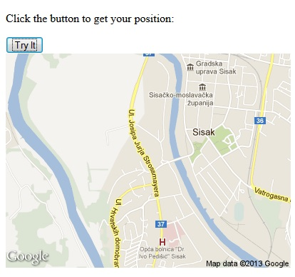
Geolokacija
Prikaz na mapi
Oblikovanje web stranica

Slide 42
Geolokacija
Prednosti korištenja geolokacije
Ažuriranje lokalne informacije
Prikazivanje informacija u blizini korisnika (POI)
Turn-by-turn navigacija(GPS)
Oblikovanje web stranica

Slide 43
Geolokacija
Povratne vrijednosti getCurrentPosition()
coords.latitude | The latitude as a decimal number
coords.longitude | The longitude as a decimal number
coords.accuracy | The accuracy of position
coords.altitude | The altitude in meters above the mean sea level
coords.altitudeAccuracy | The altitude accuracy of position
coords.heading | The heading as degrees clockwise from North
coords.speed | The speed in meters per second
timestamp | The date/time of the response
Oblikovanje web stranica

Slide 44
Geolokacija
Zanimljive metode
watchPosition() – Vraća trenutnu poziciju korisnika i nastavlja vraćati zadnju poziciju dok se korisnik kreće (kao GPS u automobilu)
clearWatch() - Zaustavlja watchPosition() metodu.
Oblikovanje web stranica

Slide 45
Games
Potpuno nova dimenzija igranja
2D
3D
WebGL
Ograničenja?
Oblikovanje web stranica

Slide 46
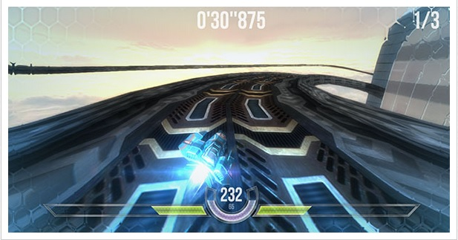
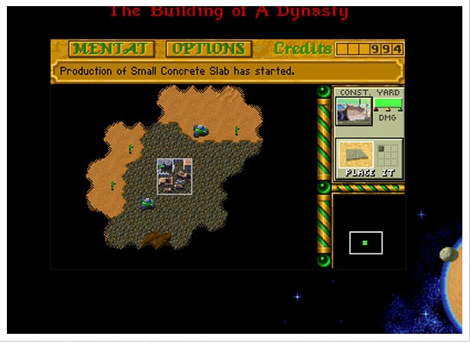
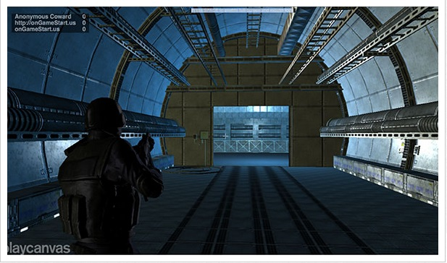
Games
Oblikovanje web stranica

Slide 47
Kraj 6. predavanja
Hvala na pozornosti!
Oblikovanje web stranica

